Slide 1
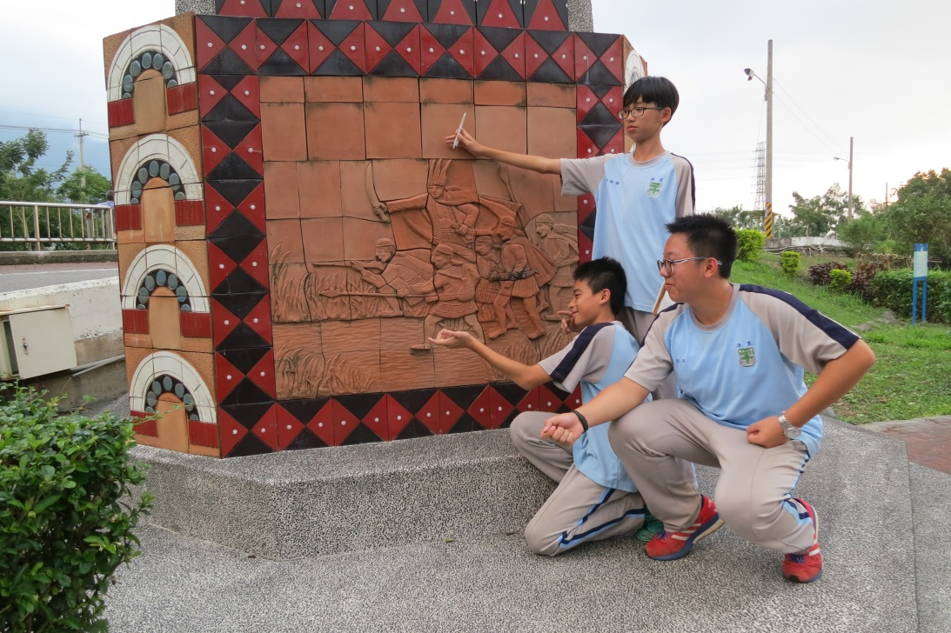
七腳川溪流進花蓮心
海星國中 802 孫銘謙
海星國中 802 王楦淳
海星國中 802 許仕杰 (轉學了)
Notes:
(王楦淳)各位評審好，我是王楦淳
(孫銘謙)我是孫銘謙
(王楦淳)非常感謝評審們能給我們來這裡報告的機會，我們研究的題目是：「七腳川溪流進花蓮心」(換頁)
⓪感謝評審 ⓪介紹自己

Slide 2
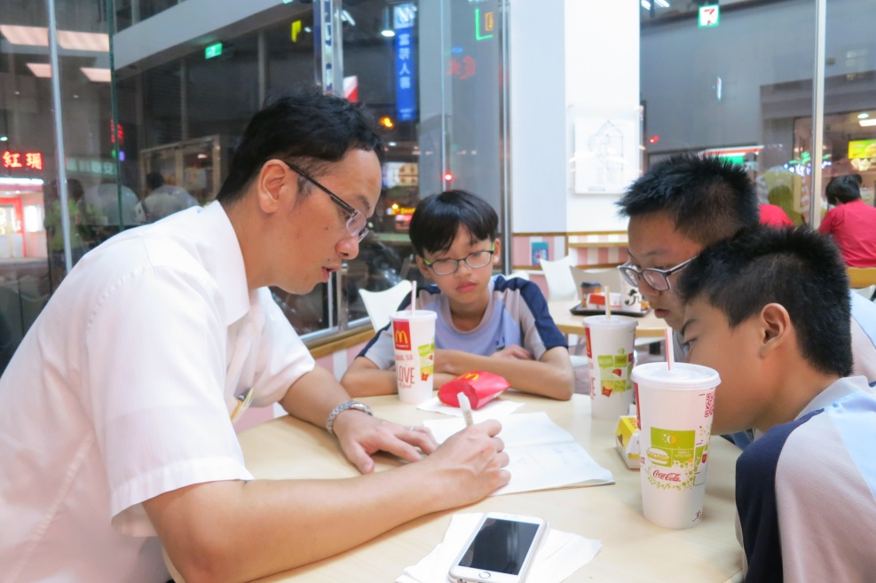
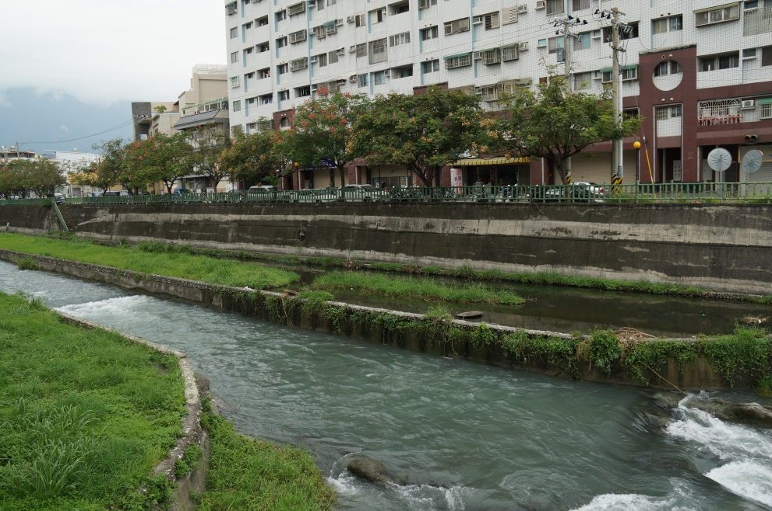
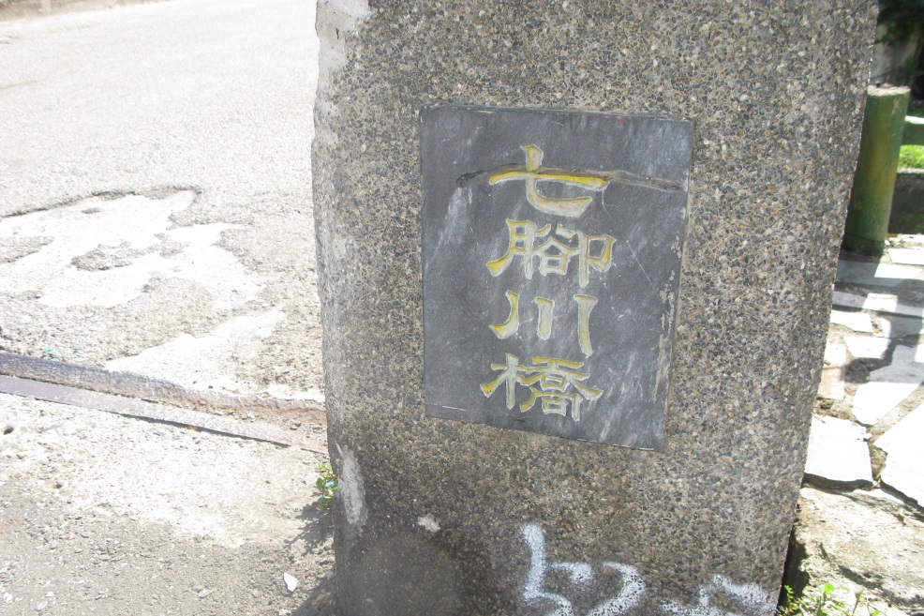
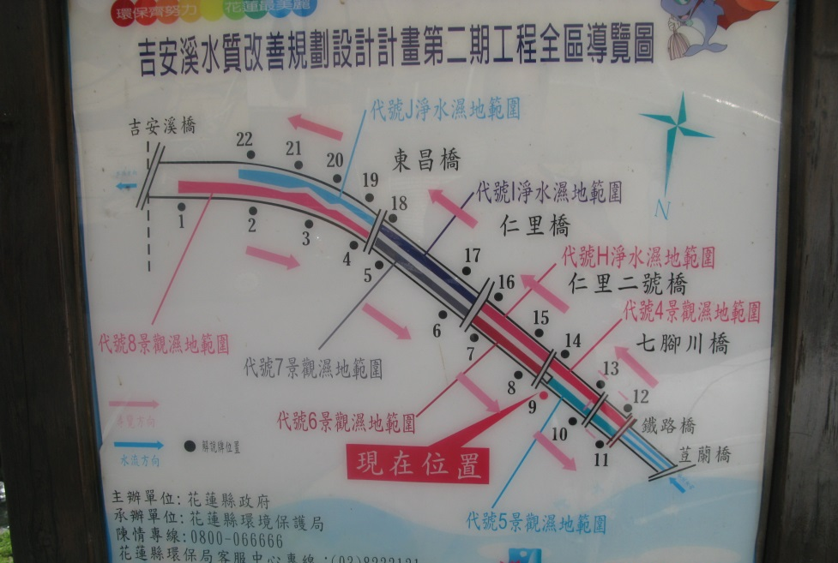
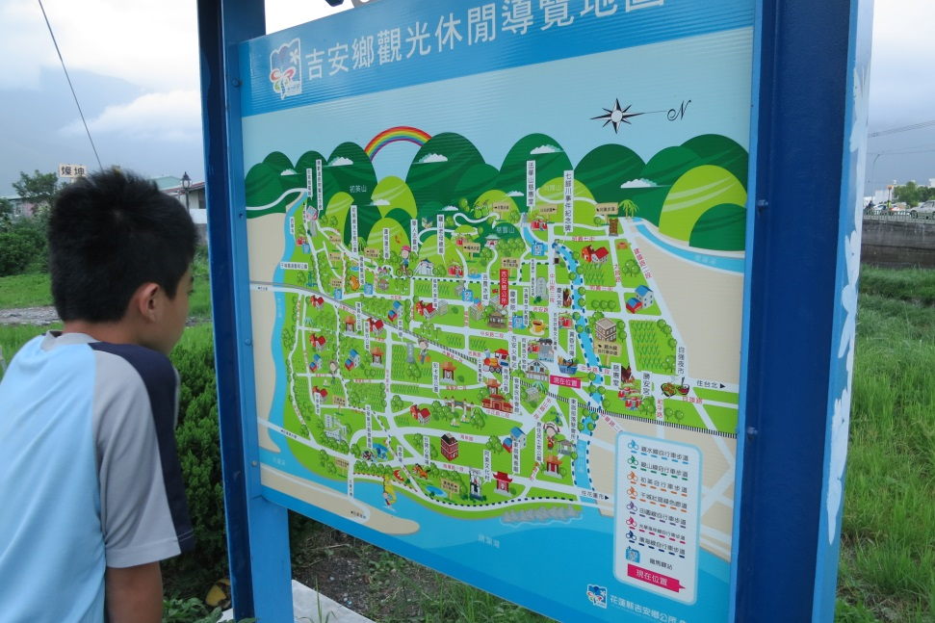
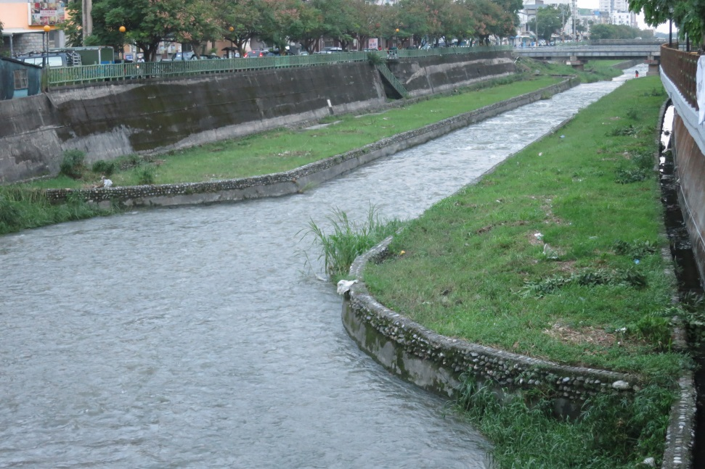
前言
Notes:
(王楦淳)我們之所以會想做這個題目，主要是我們有觀察到整個吉安溪的河床設計、規劃和其他溪流有很大的不同。
而剛好我們小組成員孫銘謙的家就住在吉安溪旁，從爺爺時代就在這裡定居，對整個吉安溪的沿革做了很多觀察。
於是我們想要透過銘謙爸爸的訪談和我們實地的踏察，來了解吉安溪的沿革、整治的變遷、及在未來可能碰到的困境。
並試著由我們的角度來看看是不是有什麼想法能改進目前發展的不足。
(換頁)
⓪動機 ⓪研究問題

Slide 3
研究架構
研
究
動
機
研
究
問題
研
究
方
法
資料分析
結論報告
訪問銘謙爸爸
了解吉安溪沿革
實地踏察
文獻資料搜集探討
Notes:
(王楦淳)這就是我們的研究流程，請評審參閱。(換頁)
⓪帶過即可

Slide 4
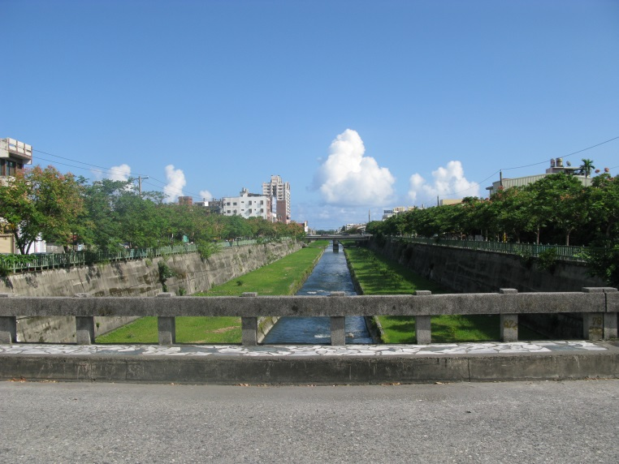
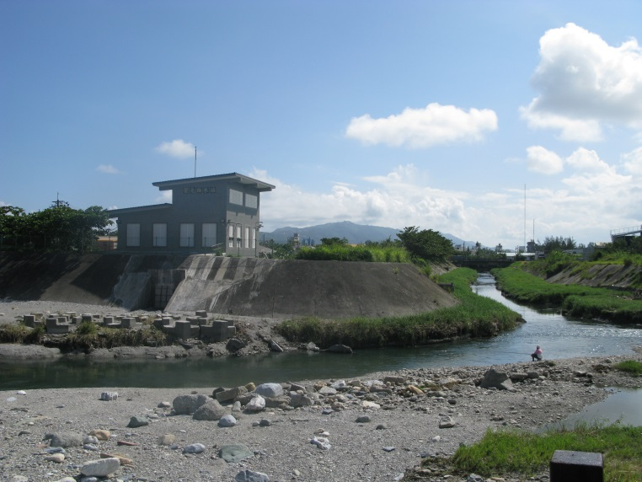
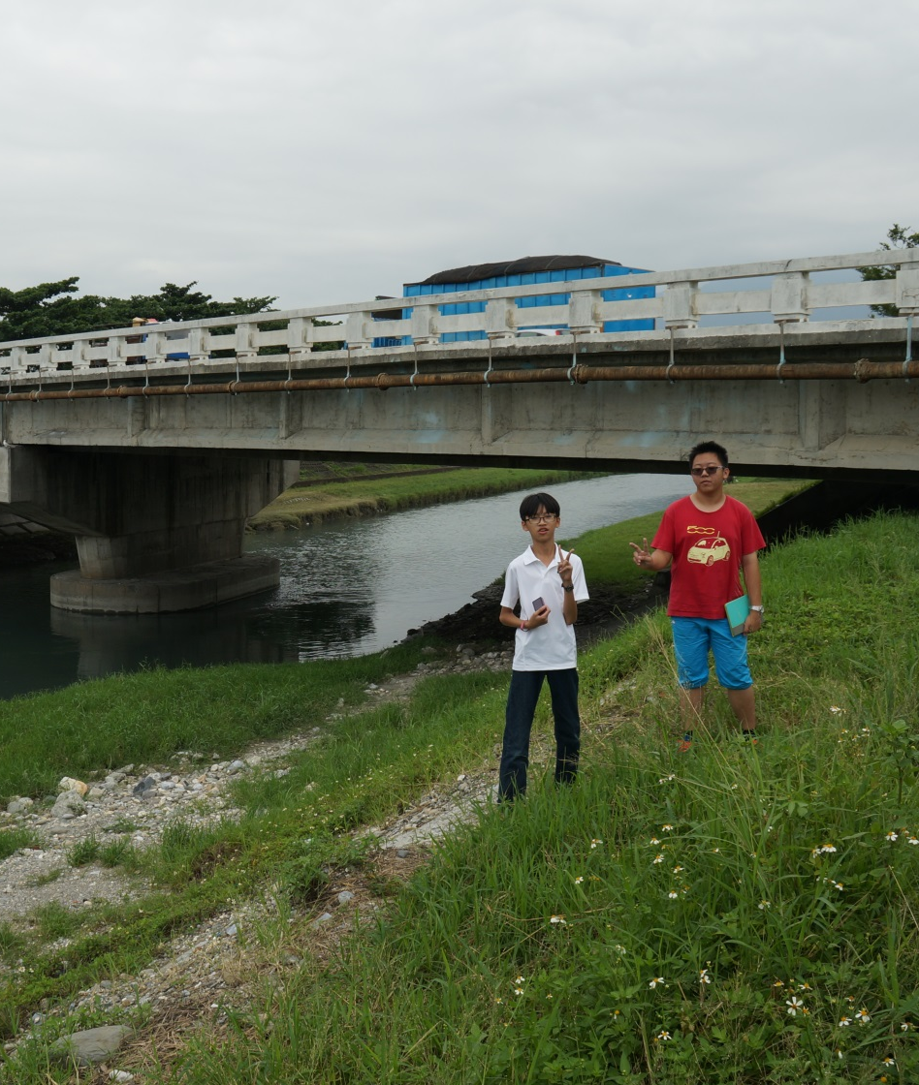
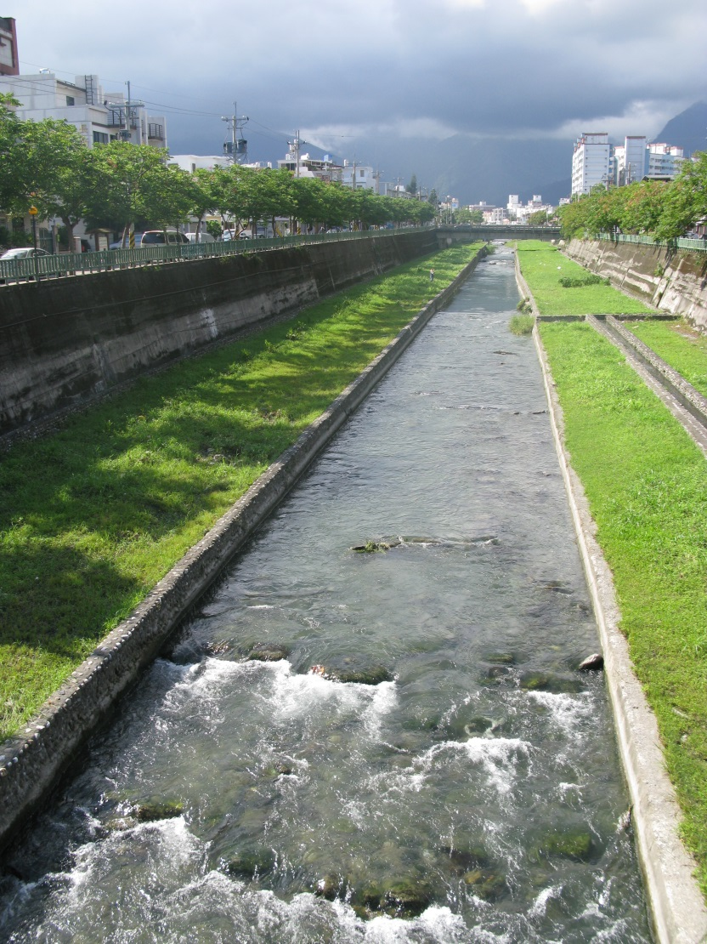
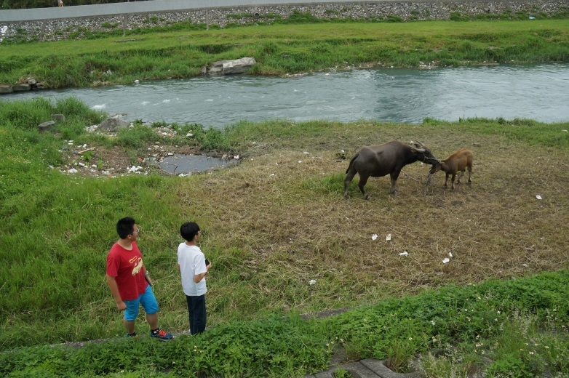
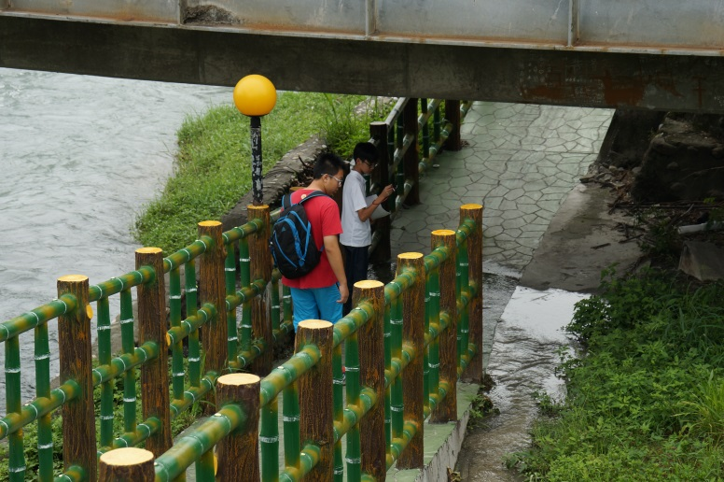
關於七腳川溪(吉安溪)
Notes:
(王楦淳)我們研究的吉安溪，也常被稱為它的舊名「七腳川溪」。
七腳川在阿美族語中為「很多木材(柴薪)的地方」，
河道不長，大約只有11公里而已，但它流過了吉安鄉最核心的區域。因此和我們的生活習習相關
(換頁)

Slide 5
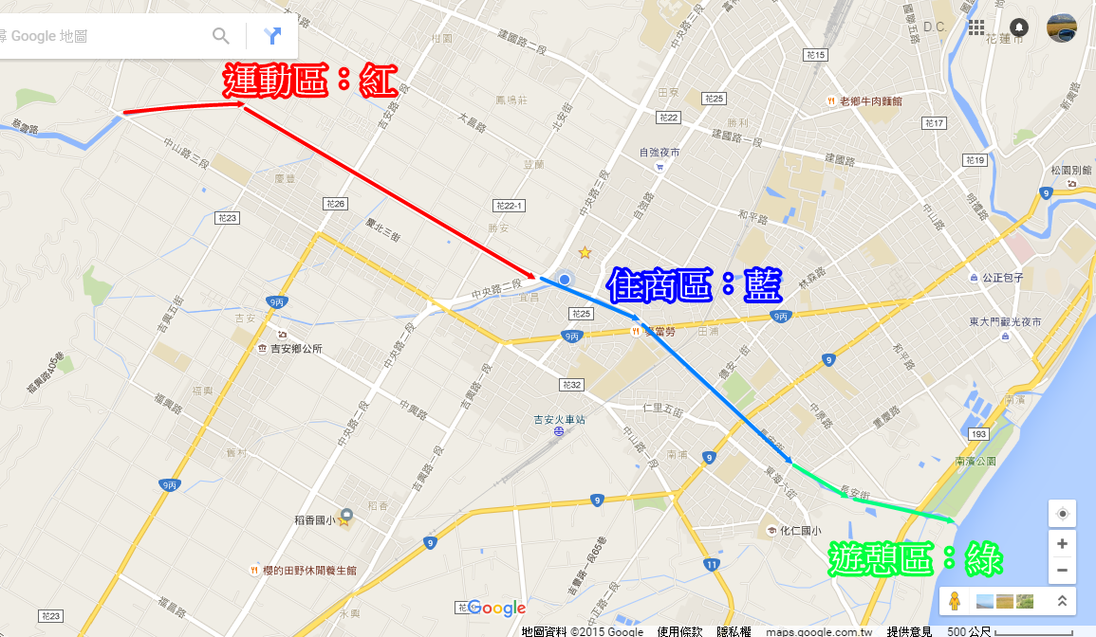
流域圖
大山橋
吉安溪橋
出海口
東昌橋
Notes:
(王楦淳)關於七腳川溪的流域；為了方便研究的進行，我們討論後，不用傳統的上中下游分類
而是依功能性將它區分如圖上的區域：(看著ppt介紹分段)

Slide 6
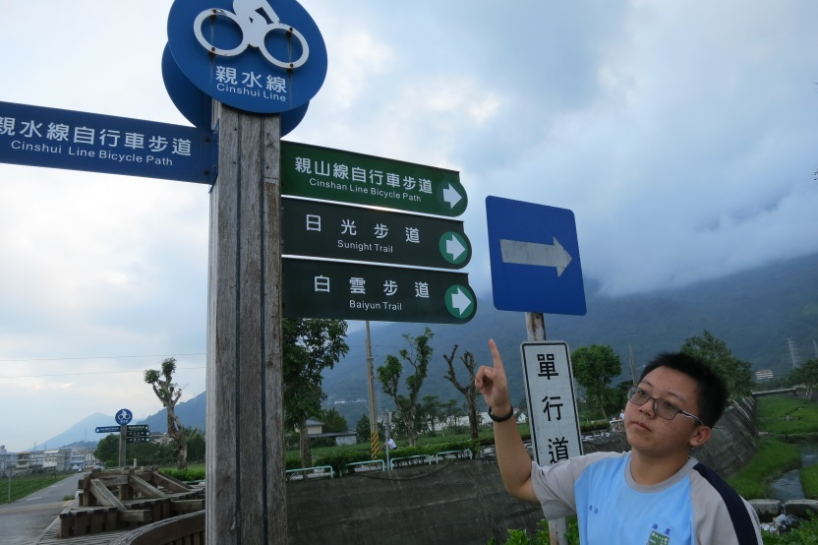
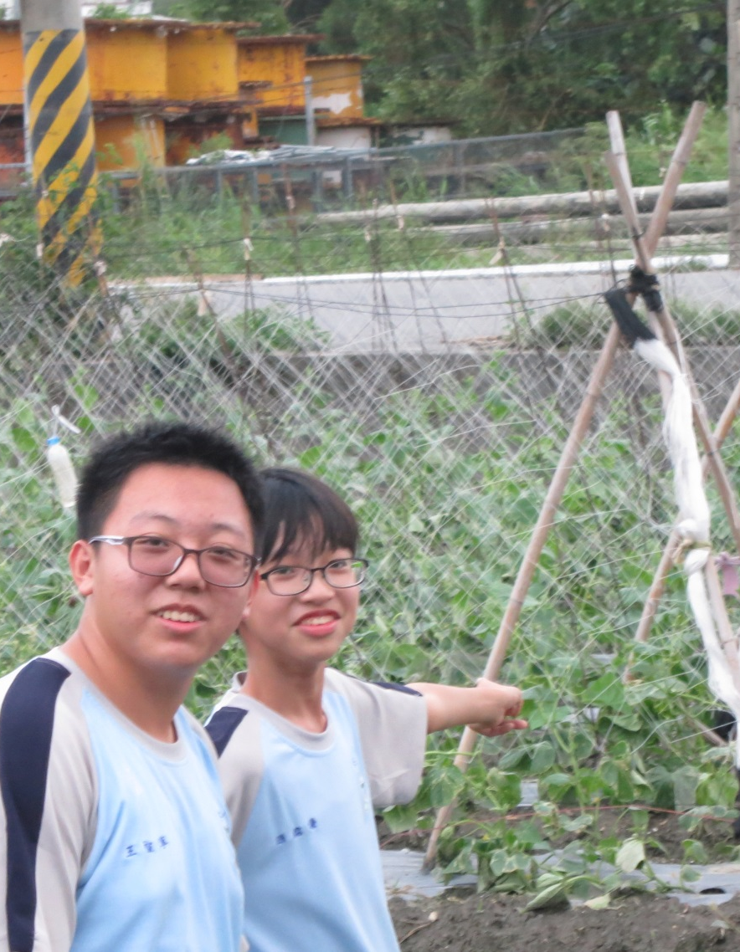
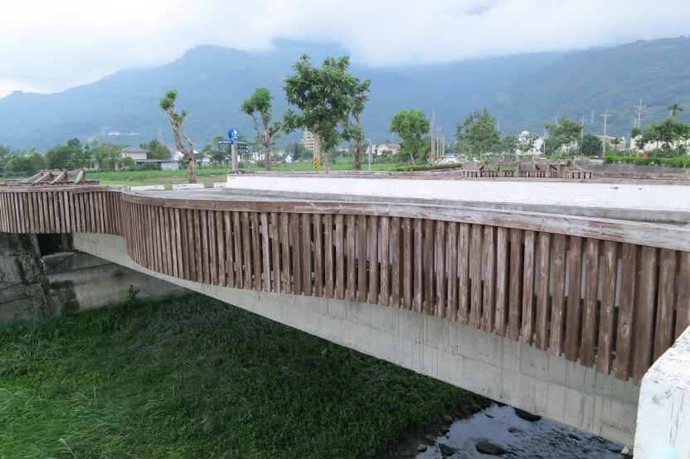
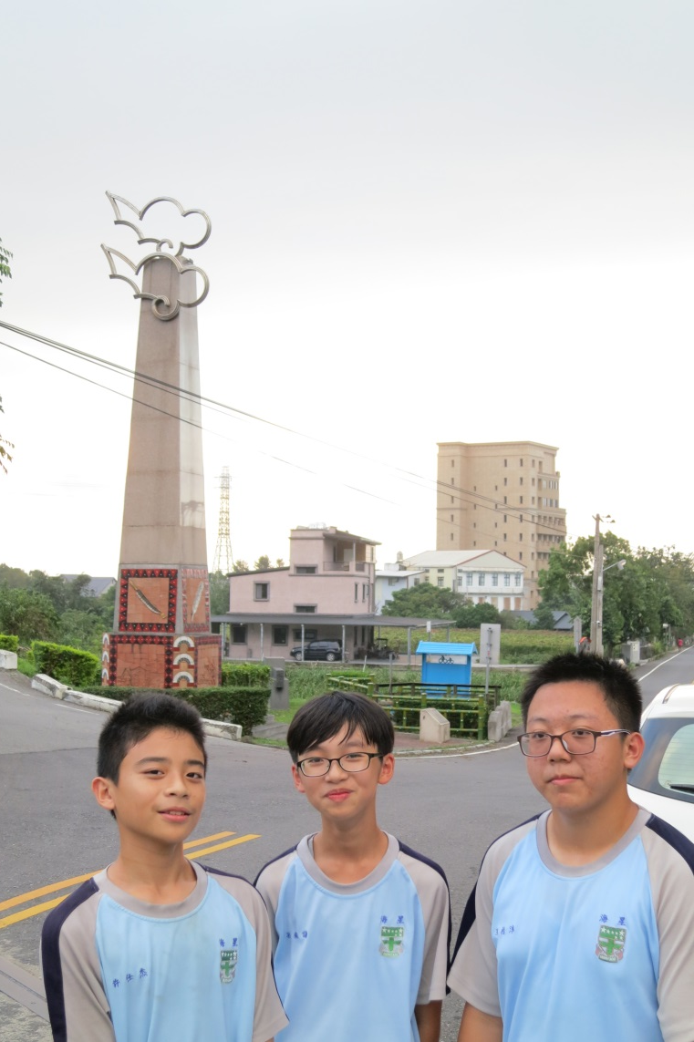
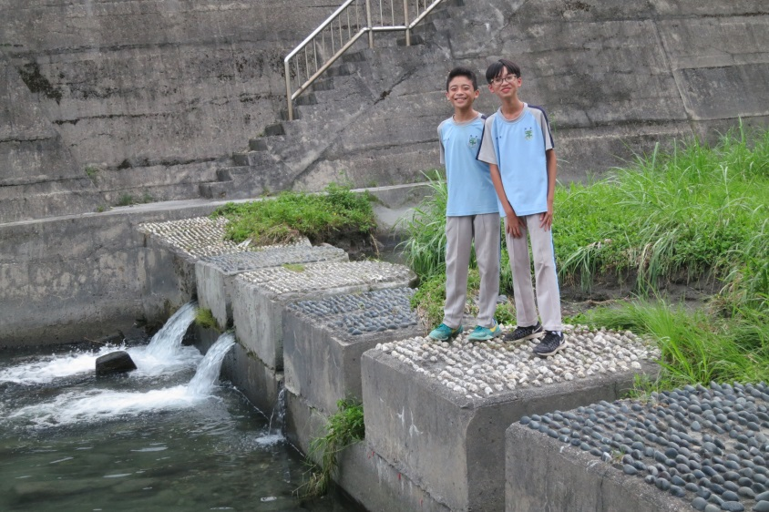
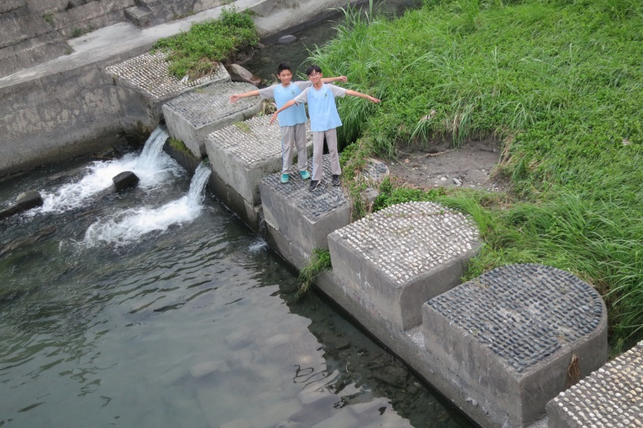
特色-運動區
Notes:
從大山橋到吉安溪橋我們稱它為運動區總長度為5公里，
在溪的兩岸是花蓮有名的親水線自行車道，兩側之人行步道建置相當完整是居民健行慢跑之好去處。
另外為了減少泥沙沖到下游，大量興建「踏步式固床工」，是是俗稱「親水階梯」
政府也加裝許多特殊監控水位的系統，防止水量暴漲，波及到中下游。
這裡橋梁大部分都是為了景觀設計而建造，所以上游的橋遠比中下游的橋還好看。
自然環境部份，這區的溪流景緻漂亮，汙染較少，旁邊大部分都是農田，生態系非常豐富。
唯一美中不足的是從太昌橋到吉安溪橋河段已無設置自行車道，照明設備也不多、不清楚、地面也不平整，這是此路段的缺點，希望政府能加快建設與重整。

Slide 7
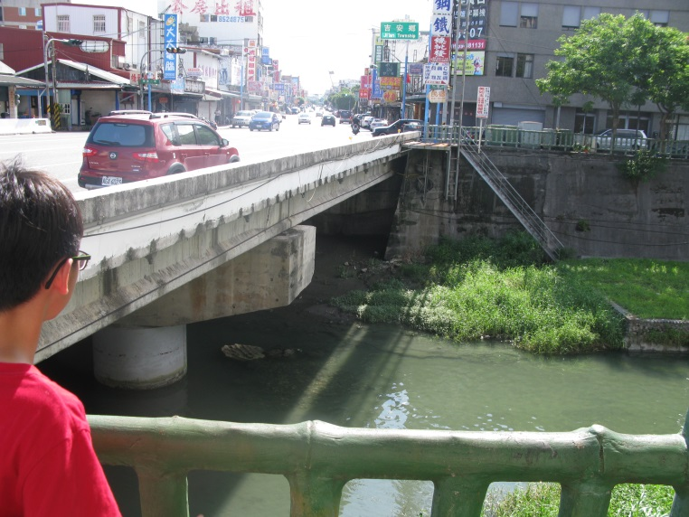
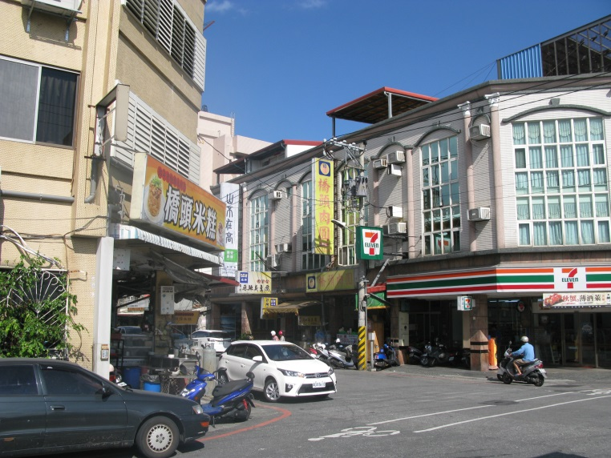
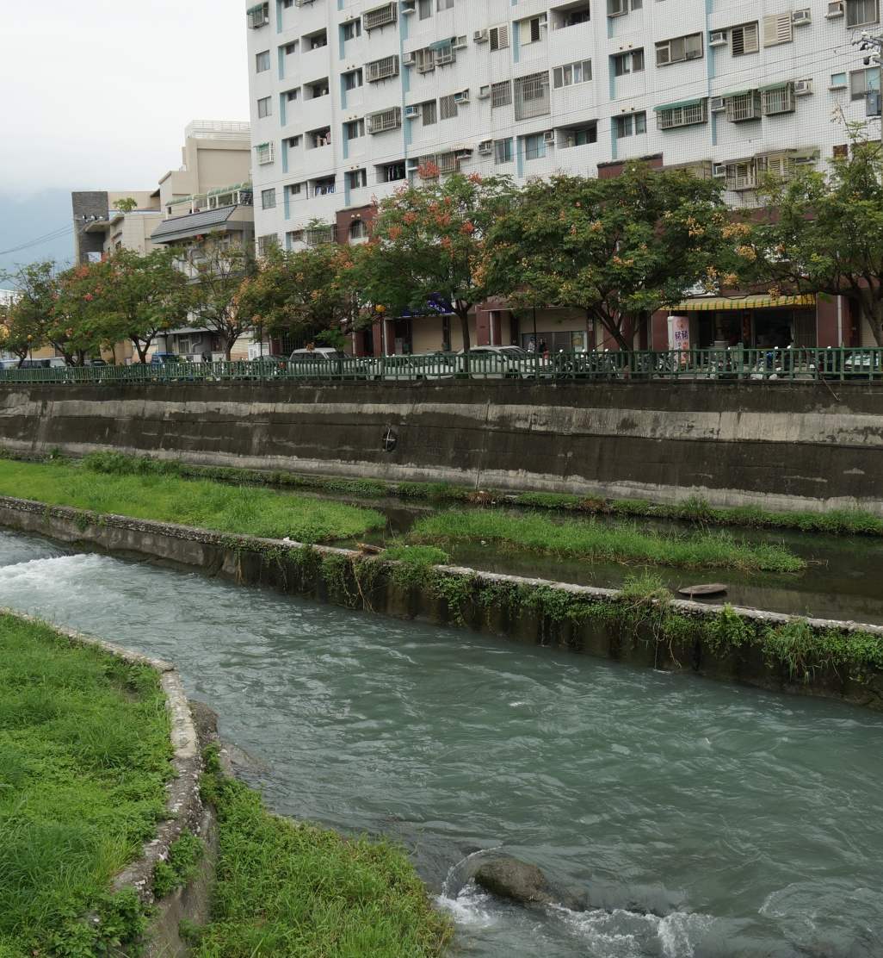
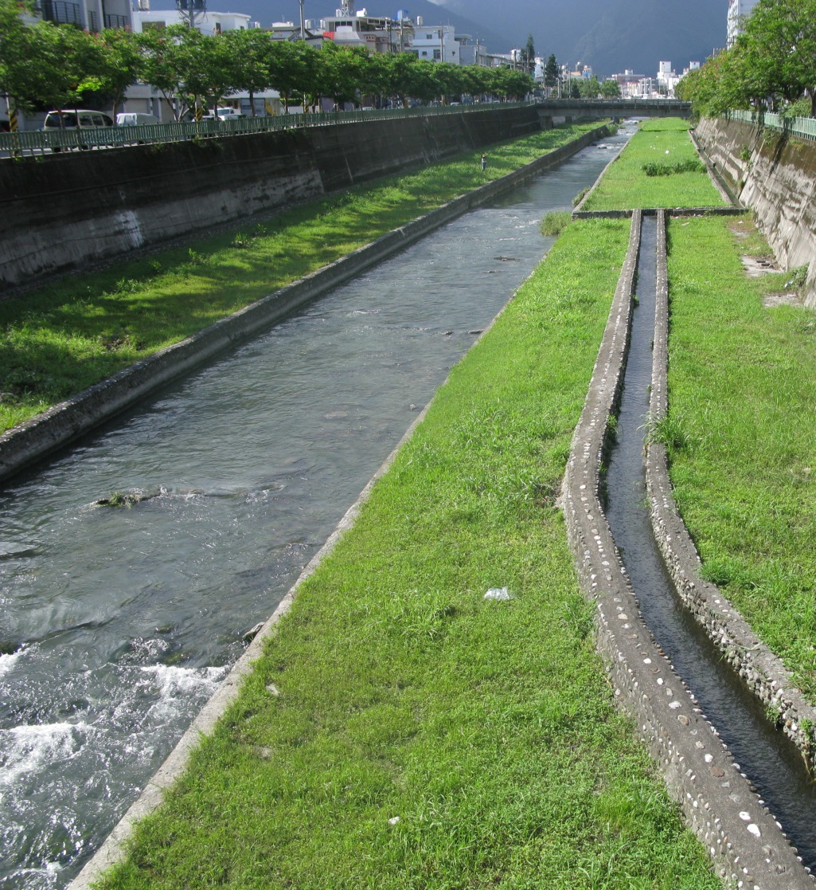
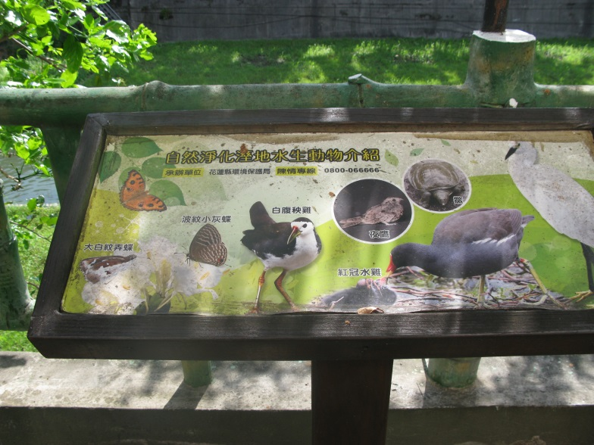

特色-住商區
Notes:
(孫銘謙)過了吉安溪橋和經過中原排水溝後，水岸居住人口密集起來。進入我們所說的住商區
這個區段因為留下的 行水道比較寬闊，所以部分溪段進行了所謂「低水護岸生活污水漫地流處理工程」
這裡人口最多，也是最繁華的地帶。爸爸說早在30 年前，現在荳蘭橋附近就已是一個市區，也因為如此，這裡也是小吃最多的地方。

Slide 8
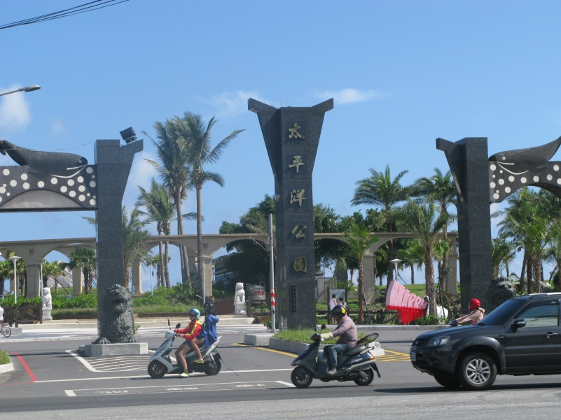
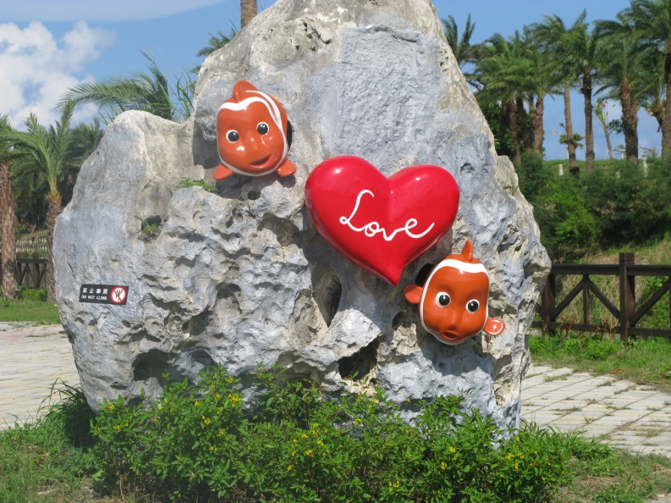
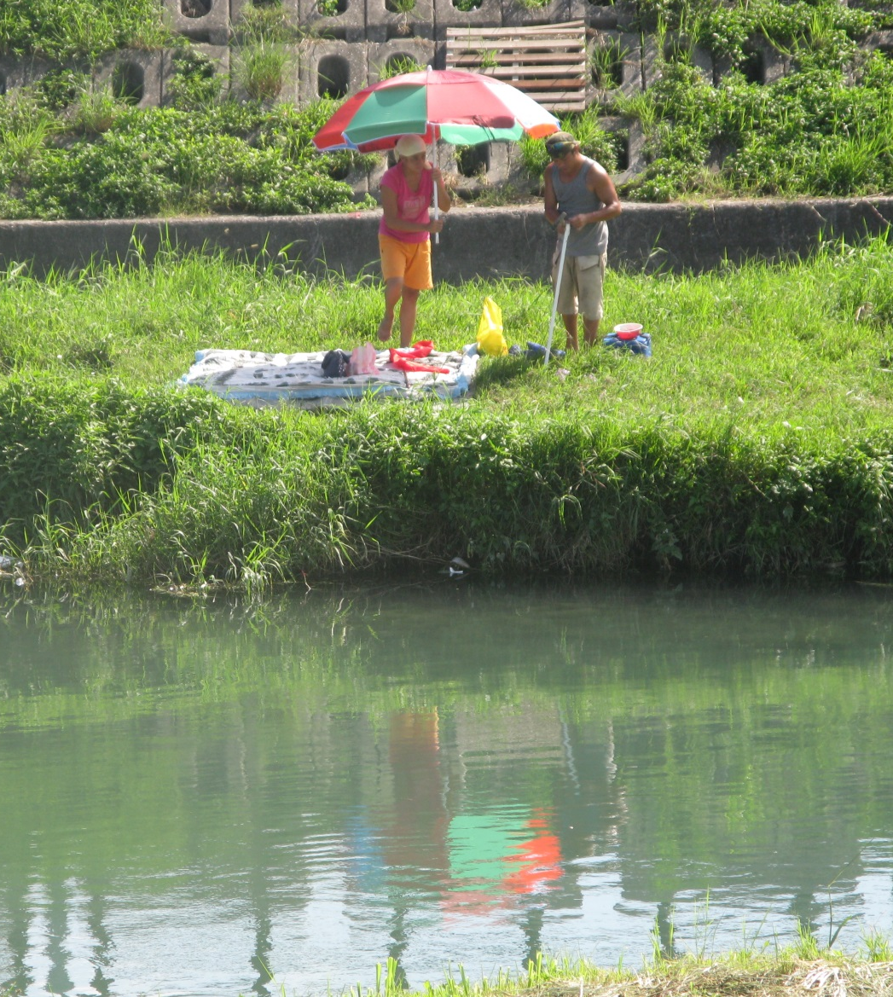
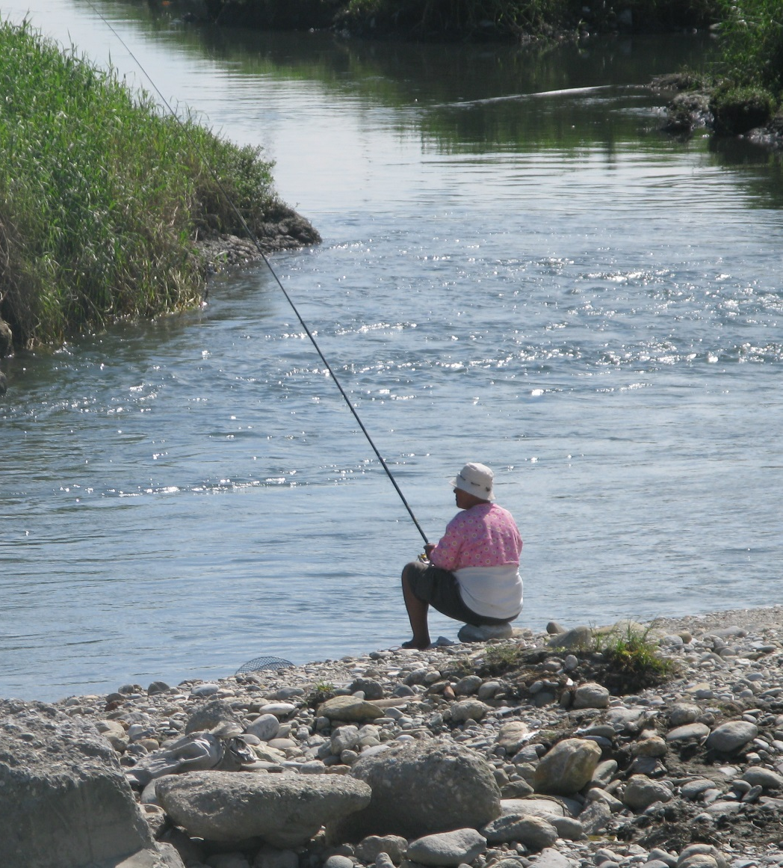
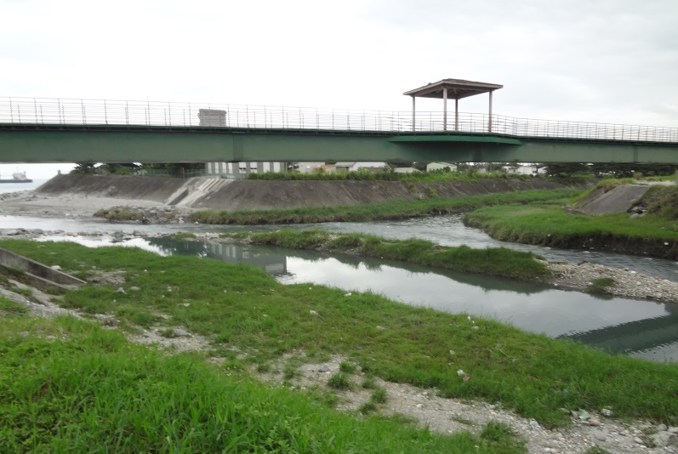

特色-休憩區
Notes:
(孫銘謙)河道過了東昌橋(福建街)後，就進入了休憩區了。人行道再次寬廣起來
或許因為離開人口稠密的地方，或是人工溼地漫地流處理。所以流水清澈許多，河中有許多小魚，也吸引了很多人在這段河道上釣魚。
出海口的大平洋公園是花蓮重要的遊憩場所。更是運動、休閒、觀海的熱門據點。
花蓮縣政府也蓋了涼亭、觀景橋等，在這裡連結花蓮著名的兩潭自行車道。
休憩區緊鄰太平洋公園、東大門、彩虹夜市、原住民一條街等知名景點。可以吸引許多觀光客。

Slide 9
發現問題
河流水質
步道維護
Notes:
(孫銘謙)說完我們的發現之後，我們也觀察到兩個問題：
第一是七腳川溪的水質應該要持續改善加強。
第二是我們發現在河岸兩側的步道建設和維護還不夠。

Slide 10
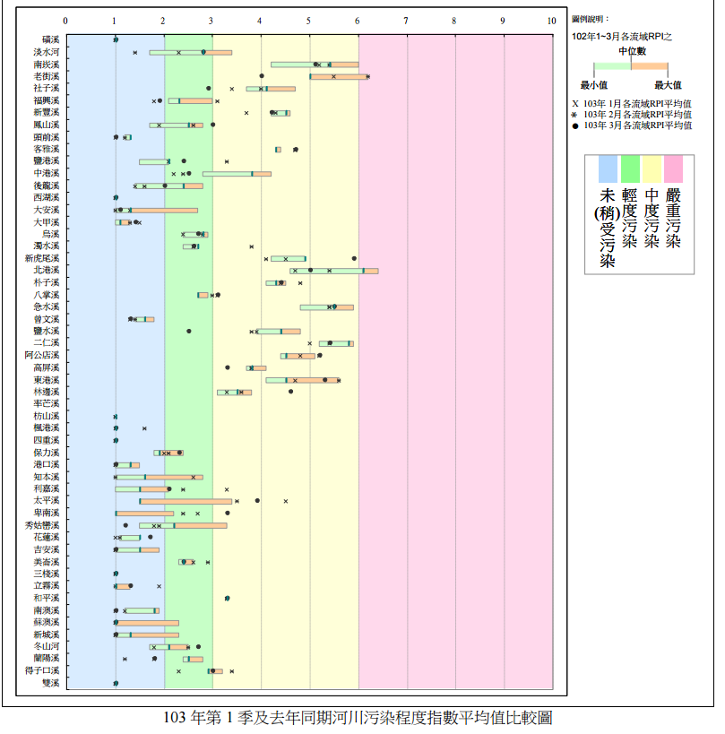
七腳川溪與台灣其他溪流汙染比較
Notes:
(孫銘謙)這張圖表是「七腳川溪與台灣其他溪流汙染比較」
從圖表中也可看出吉安溪污染全國分佈是屬於未受污染的，但也距度污染的程度不遠，所以要特別注意。
七腳川溪擁有那麼多景點和功能，生態也非常豐富。但是垃圾也不少。
我們上 中下游全都會發現垃圾，另外在部份排水口也有觀察到家庭廢水注入中原排水溝或直接流進美麗的七腳川溪
加上如果溪邊堆置垃圾、廢棄物，大雨一來，污水就很容易隨雨水沖入溪水中。
如果要改善水質，這些都是要注意的地方。

Slide 11
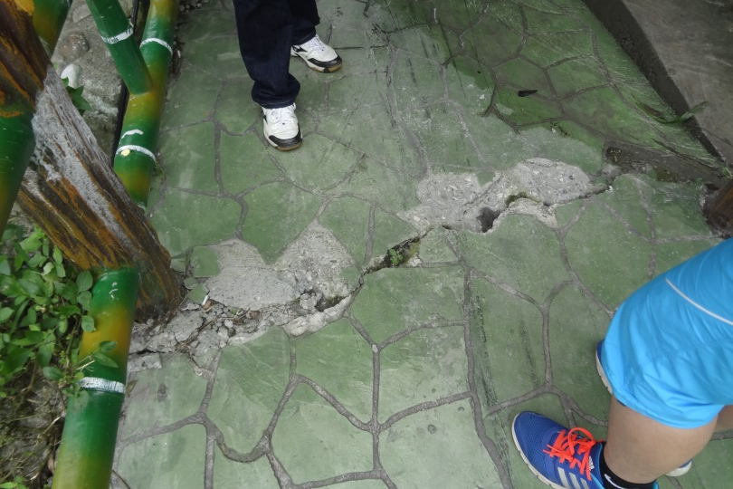
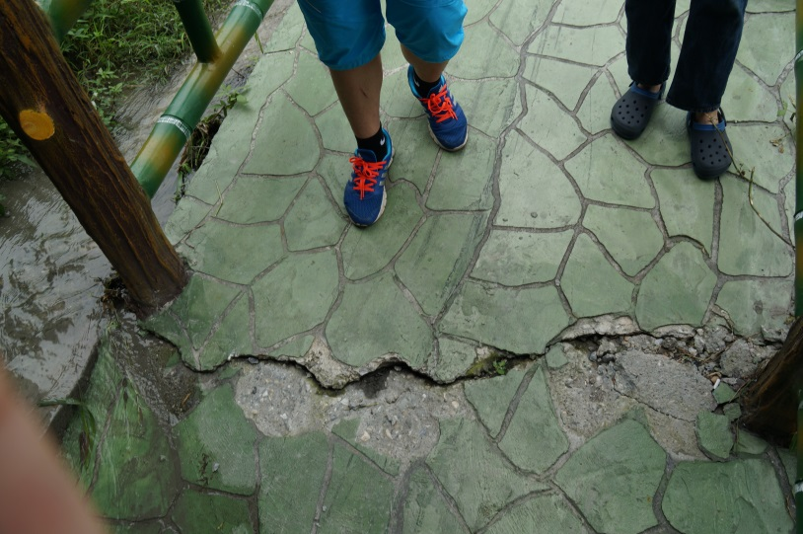
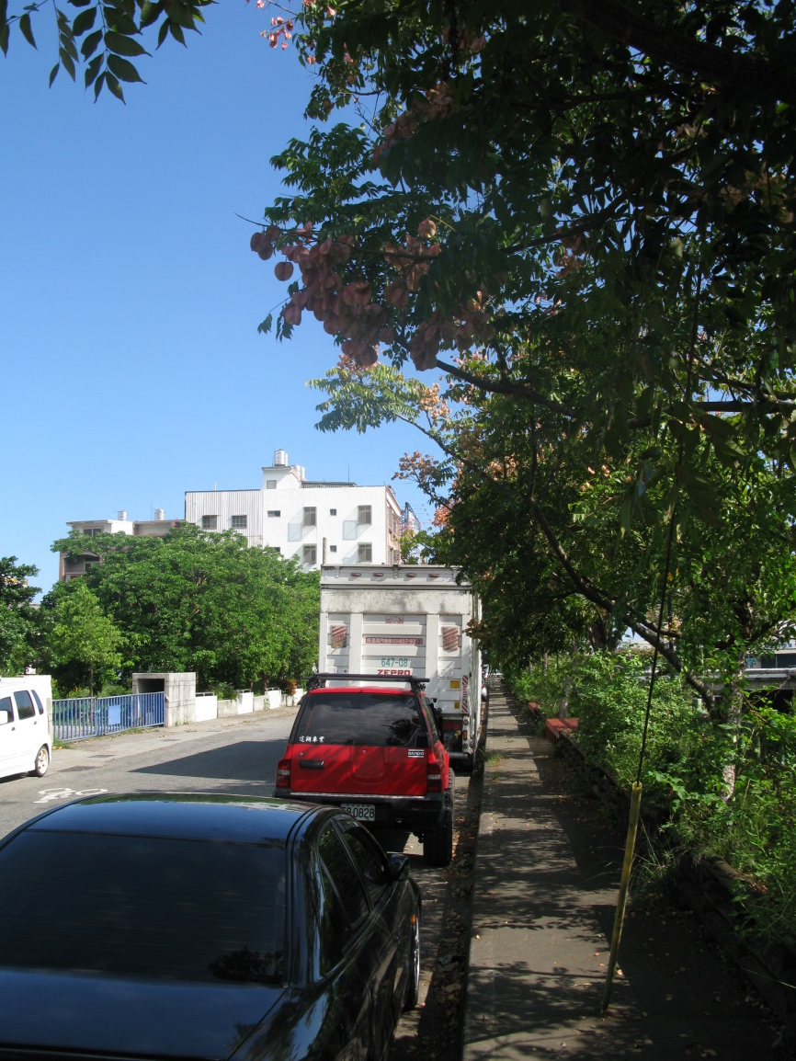
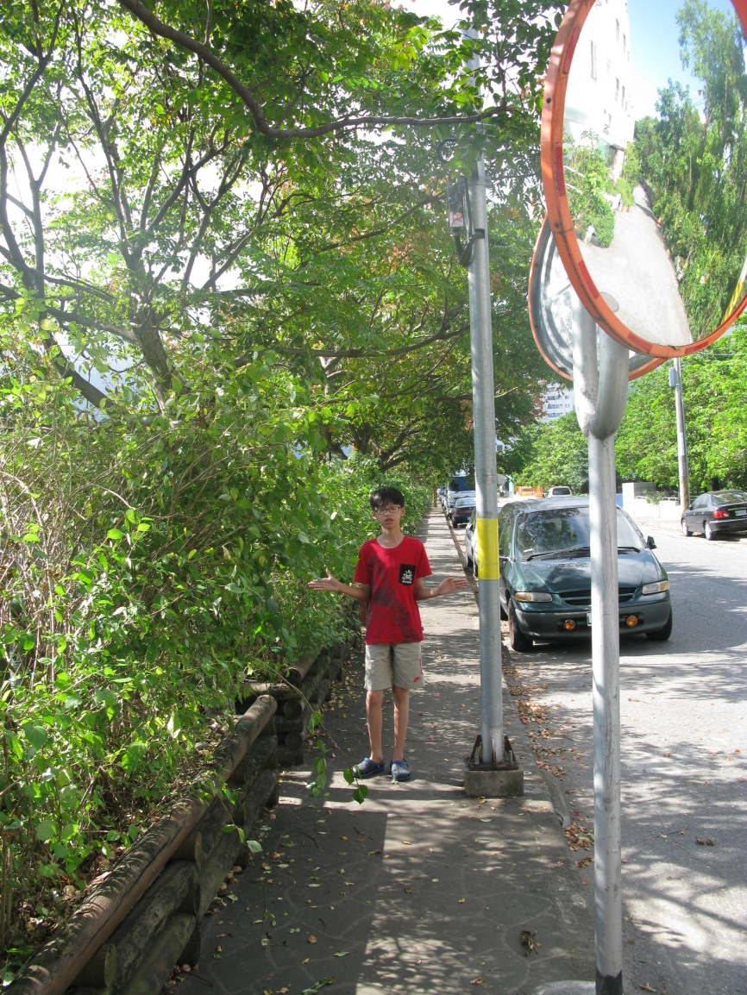
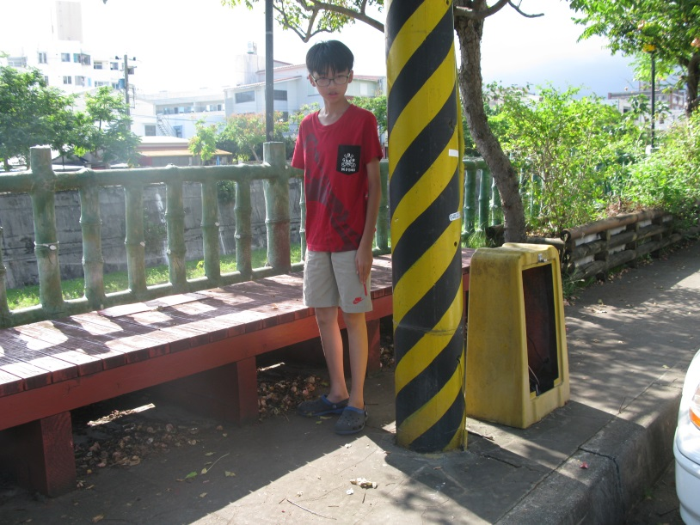
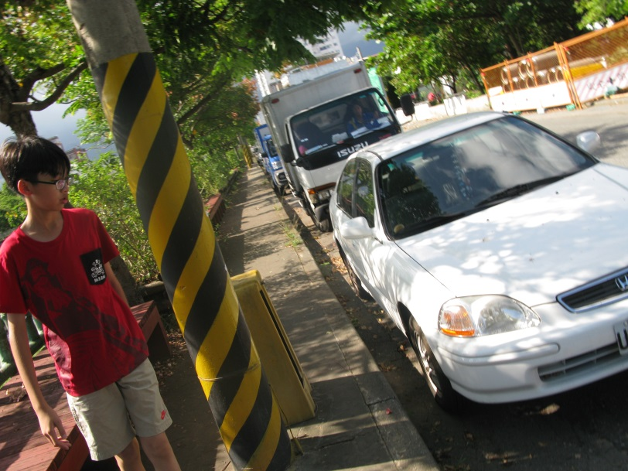
步道維護
Notes:
在步道維護的部份，我們發現有步道舖面破損，這在運動或通行的過程中非常危險
再來是步道上常常有物體會佔用，嚴重影響我們使用的動線。
我們也觀察到步道不連續，通過馬路的部份很容曢發生意外。
在部份路段有照明不足的問題。

Slide 12
我們的結論與建議
中央建設
家庭污水接管加速進行
地方維護
改善步道、車道的舖面
定期巡視夜間照明，加以修繕
我們行動
不佔用步道(停車、置放大型家具、闢建私人菜園花圃)
不亂丟垃圾、排水溝清除
佔用的公共設施搬遷或移除(變電箱、電桿、電信箱)
參與淨溪活動
自行車及健行道路網要持續
Notes:
(孫銘謙)發現上面的兩大問題，我們在這裡提出建議
我們把它分為中央、地方及我們本身一個部份(看圖說明)

Slide 13
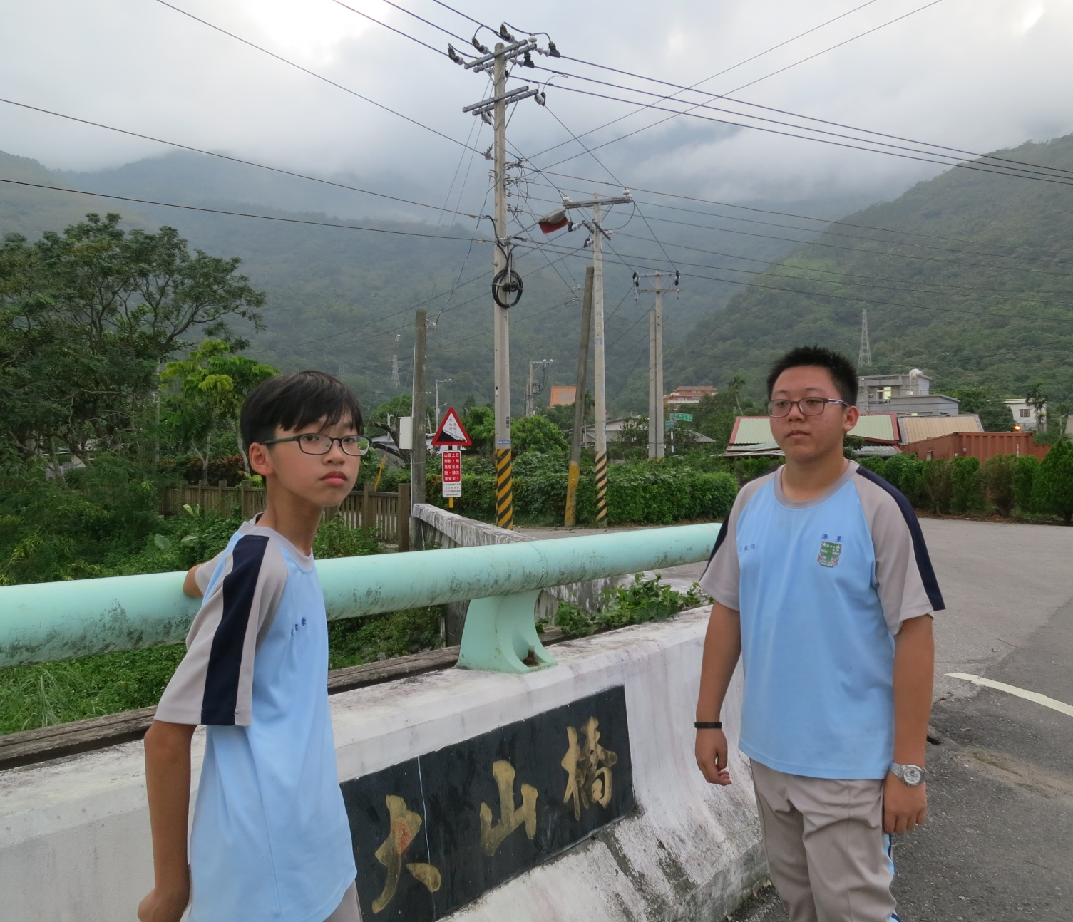
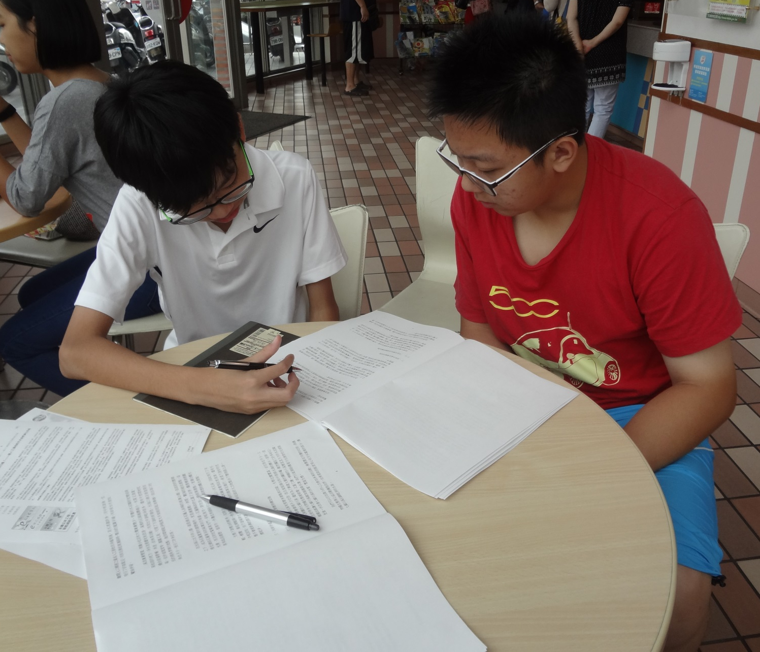
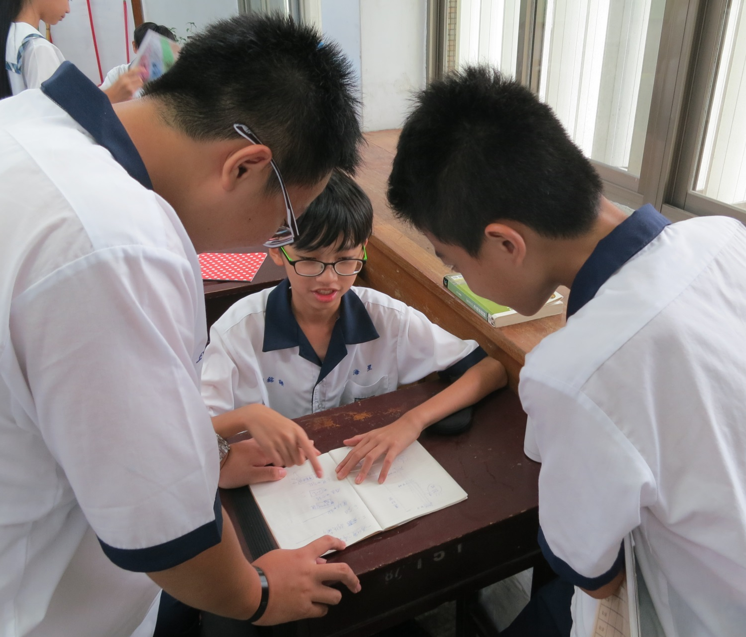
七腳川溪流進花蓮心
謝謝評審委員的指導
敬請指正
Notes:
我們的報告到此結束，謝謝各位，請評審委員給我們指導。

Slide 14
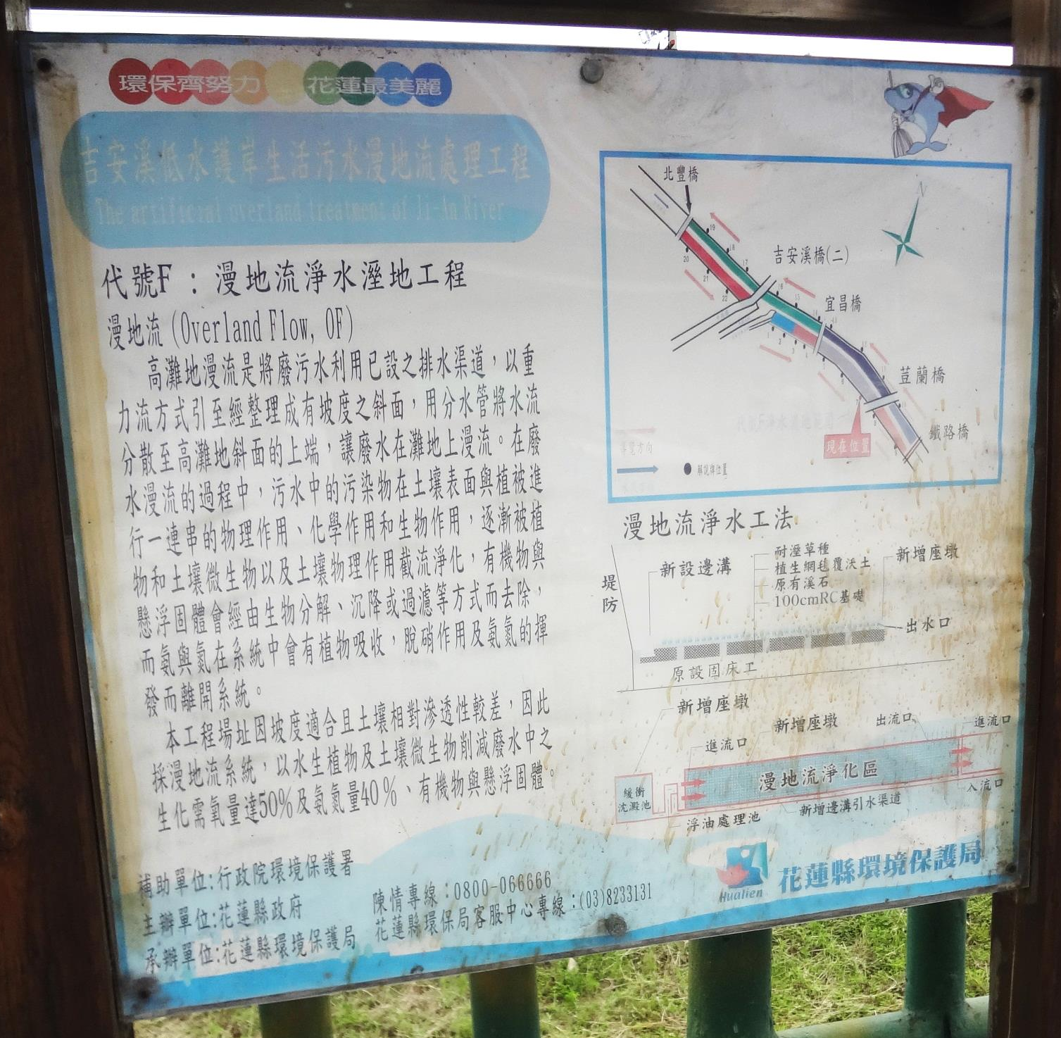
漫地流淨水溼地

Slide 15

踏步式固床工

